Slide 1
Serviço piloto de e-mail para as universidades:
primeiras informações
Antônio Carlos Fernandes Nunes
Rede Nacional de Ensino e Pesquisa (RNP)

Slide 2

Agenda
Motivadores e direcionadores
Objetivo
Aspectos legais
Restrições e premissas
Prova de conceito (POC)
Modelos negócio em análise
Cronograma
Equipe
Considerações Finais
Perguntas

Slide 3

Motivadores e direcionadores

Slide 4

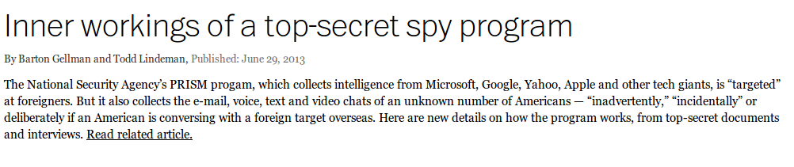
Motivadores
Em junho de 2013, os documentos divulgados pelo jornal Washington Post e vazados por Edward Snowden, revelaram o programa de espionagem mundial da NSA (National Security Agency), agência de segurança do governo norte americano.
Fonte: http://apps.washingtonpost.com/g/page/national/inner-workings-of-a-top-secret-spy-program/282/.

Slide 5
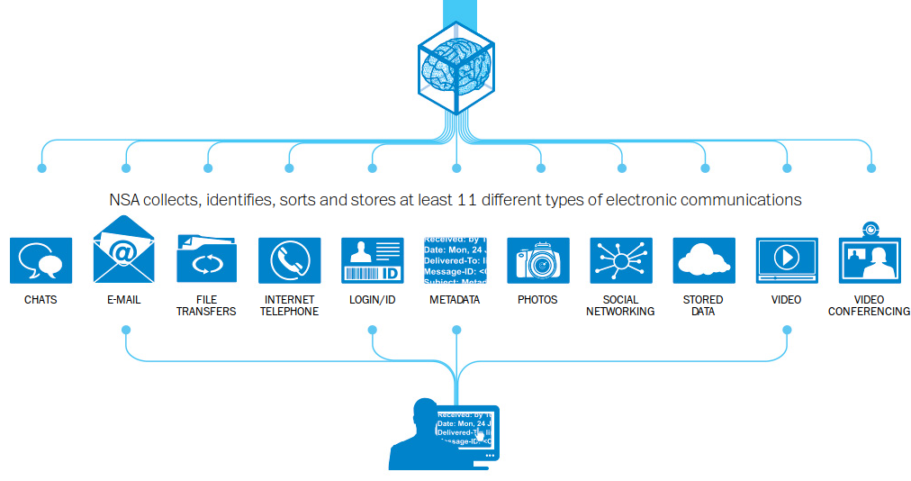

Motivadores
Este programa de espionagem, conhecido como PRISM, abrangia uma grande quantidade de meios de comunicação eletrônicos públicos e privados.
Fonte: http:// www.bbc.co.uk/portuguese/noticias/2013/10/131030_inteligencia_coleta_dados_cc.shtml.

Slide 6
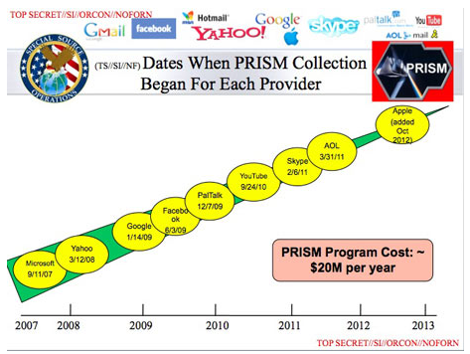
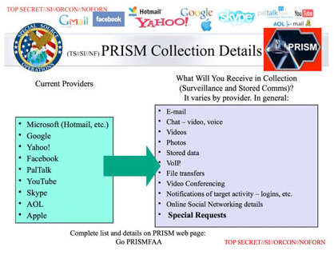
Motivadores
Para alcançar os seus objetivos a NSA implantava sistemas de captura de dados em diversos provedores de serviços utilizados em escala mundial.
6
Fonte: http://www.theguardian.com/world/2013/jun/06/us-tech-giants-nsa-data.

Slide 7
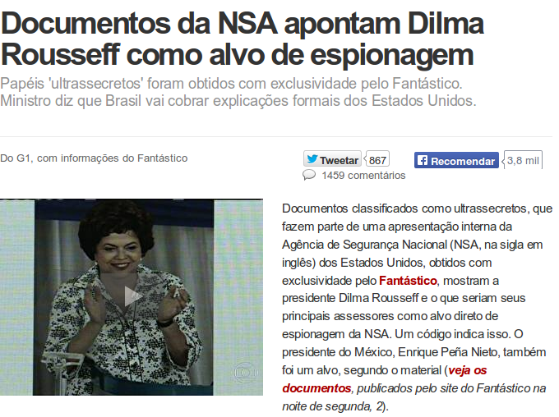
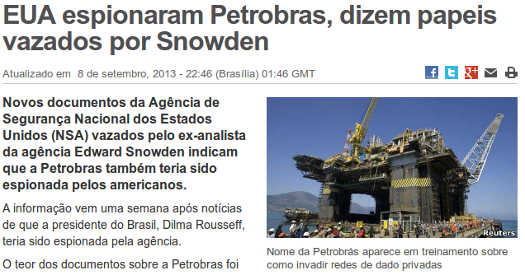
Motivadores
Em 09/2013 a mídia nacional apresenta informações sobre a espionagem realizada pela Agência de Segurança Nacional (NSA) dos Estados Unidos nos dados da Presidência da República, de seus principais assessores e das principais empresas do Brasil.
Fonte: http://www.bbc.co.uk/portuguese/noticias/2013/09/130908_eua_snowden_petrobras_dilma_mm.shtml.

Slide 8



Direcionadores
Como ação para tentar coibir as ações de espionagem da NSA, em Novembro de 2013 o governo Brasileiro publicou o Decreto 8.135 (04/11/2013), que dispõem sobre as comunicações de dados da administração pública federal e sobre a dispensa de licitação nas contratações que possam comprometer a segurança nacional.
Já em Maio de 2014 o Decreto foi regulamentado por meio da Portaria Interministerial MP/MC/MD Nº 141 (02/05/2014).

Slide 9
Direcionadores
Algumas Universidades Federais terceirizaram nos últimos anos os seus serviços de e-mail em provedores comerciais.
Solicitação da coordenação do Colégio de Gestores de Tecnologia da Informação e Comunicação das IFES (CGTIC) para apoio a estas instituições.
Diretoria Executiva da RNP delibera positivamente sobre a solicitação do CGTIC.
Projeto tem início em 06/2014.

Slide 10

Objetivo

Slide 11
Objetivo
Disponibilizar um serviço piloto de e-mail para as Universidades Federais que estejam com os seus respectivos serviços em provedores comerciais, sem garantias de segurança específicas, e que foram diretamente impactadas em função do Decreto nº 8.135 de 04/11/2013 da Presidência da República e sua posterior regulamentação pela Portaria Interministerial MP/MC/MD nº 141 de 02/05/2014.

Slide 12

Aspectos legais

Slide 13
Portaria Interministerial MP/MC/MD nº 141 de 02/05/2014
  Art. 1º As comunicações de dados da Administração Pública Federal direta, autárquica e fundacional deverão ser realizadas por redes de telecomunicações e serviços de tecnologia da informação fornecidos por órgãos ou entidades da Administração Pública Federal, incluindo empresas públicas e sociedades de economia mista da União e suas subsidiárias, observado o disposto nesta Portaria.
  § 2º Os órgãos e entidades da União a que se refere o caput deverão adotar os serviços de correio eletrônico e suas funcionalidades complementares oferecidos por órgãos e entidades da Administração Pública Federal.
  § 3º Os programas e equipamentos destinados às atividades de que trata o caput deverão possuir características que permitam auditoria para fins de garantia da disponibilidade, integridade, confidencialidade e autenticidade das informações, na forma definida nesta Portaria.
  § 4º O armazenamento e a recuperação de dados a que se refere o caput serão realizados em centro de processamento de dados fornecido por órgãos e entidades da Administração Pública Federal.
Fonte: http://www.legisweb.com.br/legislacao/?id=269793.

Slide 14
Portaria Interministerial MP/MC/MD nº 141 de 02/05/2014
  Art. 6º A contratação de órgãos e entidades fornecedores a que se refere o caput do art. 5º não será obrigatória para:
  I - os casos em que não houver oferta da prestação de serviços por órgãos ou entidades fornecedores, observado o disposto no art. 7º;
  II - as comunicações de dados militares operacionais e os sistemas de tecnologia da informação militares operacionais, bem como às comunicações de caráter administrativo, assim entendidas como aquelas realizadas para execução da administração do Ministério da Defesa e órgãos subordinados, que trafegarem pelos mesmos canais das comunicações de dados militares operacionais, até a adequação de suas infraestruturas, de acordo com o planejamento a ser fixado por ato do Ministro de Estado da Defesa;
  III - as comunicações de dados efetuadas por meio de redes próprias e serviços de tecnologia da informação próprios;
  IV - a prestação de serviços de redes de telecomunicações fora do território nacional; e
  V - os serviços objetos da presente regulamentação prestados pela Rede Nacional de Ensino e Pesquisa (RNP), desde que compatíveis com o contrato de gestão da instituição.
Fonte: http://www.legisweb.com.br/legislacao/?id=269793.

Slide 15
Portaria Interministerial MP/MC/MD nº 141 de 02/05/2014
CAPÍTULO III
DO PROCEDIMENTO DE CONTRATAÇÃO DOS SERVIÇOS
Seção I
Dos Procedimentos Gerais
Art. 5º Para atendimento ao disposto no art. 1º, a contratação de serviços de redes de telecomunicações e de tecnologia da informação prestados por órgãos ou entidades fornecedores deverá ser efetuada por dispensa de licitação.
Fonte: http://www.legisweb.com.br/legislacao/?id=269793.

Slide 16
Portaria Interministerial MP/MC/MD nº 141 de 02/05/2014
  Art. 6º A contratação de órgãos e entidades fornecedores a que se refere o caput do art. 5º não será obrigatória para:
  I - os casos em que não houver oferta da prestação de serviços por órgãos ou entidades fornecedores, observado o disposto no art. 7º;
  II - as comunicações de dados militares operacionais e os sistemas de tecnologia da informação militares operacionais, bem como às comunicações de caráter administrativo, assim entendidas como aquelas realizadas para execução da administração do Ministério da Defesa e órgãos subordinados, que trafegarem pelos mesmos canais das comunicações de dados militares operacionais, até a adequação de suas infraestruturas, de acordo com o planejamento a ser fixado por ato do Ministro de Estado da Defesa;
  III - as comunicações de dados efetuadas por meio de redes próprias e serviços de tecnologia da informação próprios;
  IV - a prestação de serviços de redes de telecomunicações fora do território nacional; e
  V - os serviços objetos da presente regulamentação prestados pela Rede Nacional de Ensino e Pesquisa (RNP), desde que compatíveis com o contrato de gestão da instituição.
Os serviços prestados pela RNP são excetuados.
Fonte: http://www.legisweb.com.br/legislacao/?id=269793.

Slide 17
Portaria Interministerial MP/MC/MD nº 141 de 02/05/2014
Art. 11. Para fins desta Portaria, serviços de tecnologia da informação abrangem os serviços de:
I - correio eletrônico;
II - compartilhamento e sincronização de arquivos;
III - mensageria instantânea;
IV - conferência (teleconferência, telepresença e webconferência); e
V - comunicação de voz sobre protocolo de internet (VoIP).
Art. 18. A migração dos serviços de redes de telecomunicações e de tecnologia da informação em operação ou ativos deve ocorrer no prazo máximo de sessenta meses a partir da vigência desta Portaria.
Fonte: http://www.legisweb.com.br/legislacao/?id=269793.

Slide 18

Restrições e premissas

Slide 19
Restrições
A proposta deverá ser implantada sob a gestão da RNP.
A solução implementada deverá permitir a auditabilidade de código.
A solução deverá ser oferecida com autonomia para as instituições realizarem a gestão do seu próprio ambiente de e-mail (configuração de domínio, criação de contas/caixas postais, regras, etc).
A RNP deverá gerir a infraestrutura, a plataforma, e definir o modelo de relacionamento com as partes interessadas (instituições clientes e fornecedores).

Slide 20
Restrições
A solução deverá ser aderente aos requisitos estabelecidos pelo Decreto nº 8.135 de 04/11/2013 da Presidência da República e regulamentação pela Portaria Interministerial MP/MC/MD nº 141 de 02/05/2014.
A prova de conceito (POC) deverá estar implementada até o final de agosto para ser apresentada durante o Fórum RNP.
Neste momento, além da restrição para atendimento específico de instituições com serviços em terceiros, sem garantias de segurança específicas, não está incluído no escopo o atendimento aos alunos de graduação.

Slide 21
Premissas para o serviço
Forma de Entrega
  Entrega de serviço de e-mail no modelo SaaS.
Usuário
  Acesso via Web, Desktop e Dispositivo Móvel;
  Tamanho das caixas postais;
    5 GB ou 10 GB.
Administrador
  Administração de domínios e subdomínios;
  Integração com sistema de diretório da instituição;
  Gerenciamento de contas dos usuário via Web.
Infraestrutura
  Infraestrutura elástica e auto escalável;
  Sistema com suporte a múltiplos locatários;
  Implantação em cluster com alta disponibilidade;
  Possibilidade de criptografia das informações armazenadas.
Solução
  Auditável e preferencialmente com software de código aberto.
  Administração simplificada;
  Viabilidade de autenticação federada.

Slide 22

Prova de Conceito (POC)

Slide 23
Prova de conceito (POC)
Em função do tempo, foram selecionadas 3 plataformas de correio de conhecimento da RNP ou de importância no cenário atual.
A execução do POC foi realizada com os recursos já existentes, e que viabilizassem a realização mínima do mesmo.
A partir disso foram elencadas funcionalidades características de correio eletrônico, funcionalidades administrativas e funcionalidades de sistema.
Notes:
Implementação, em geral resumida ou incompleta, de um método ou de uma ideia, realizada com o propósito de verificar que o conceito ou teoria em questão é suscetível de ser explorado de uma maneira útil.
Fonte http://pt.wikipedia.org/wiki/Prova_de_conceito

Slide 24
Processo de avaliação utilizado (POC)
Foram avaliados um total de 105 requisitos.
Os requisitos foram separados em três categorias:
  funcionalidades do correio eletrônico: 40
  funcionalidades administrativas: 16
  funcionalidade de sistema: 49
Dentro de cada categoria os requisitos foram classificados em:
  mandatórios: 64
  desejáveis: 41

Slide 25
Processo de avaliação utilizado (POC)
Cada uma das soluções foi avaliada e a sua conformidade com cada requisito foi descrita como:
  Sim – Quando a solução que está sendo avaliada suporta totalmente o requisito;
  Não – Quando a solução que está sendo avaliada não suporta o requisito;
  Limitado – Quando a solução que está sendo avaliada suporta parcialmente o requisito, sendo neste caso o detalhe da limitação deve ser feito na página específica de cada solução.

Slide 26
Requisitos avaliados
Funcionalidades características de correio eletrônico:

Slide 27
Requisitos avaliados
Funcionalidades Administrativas:

Slide 28
Requisitos avaliados
Sistema

Slide 29
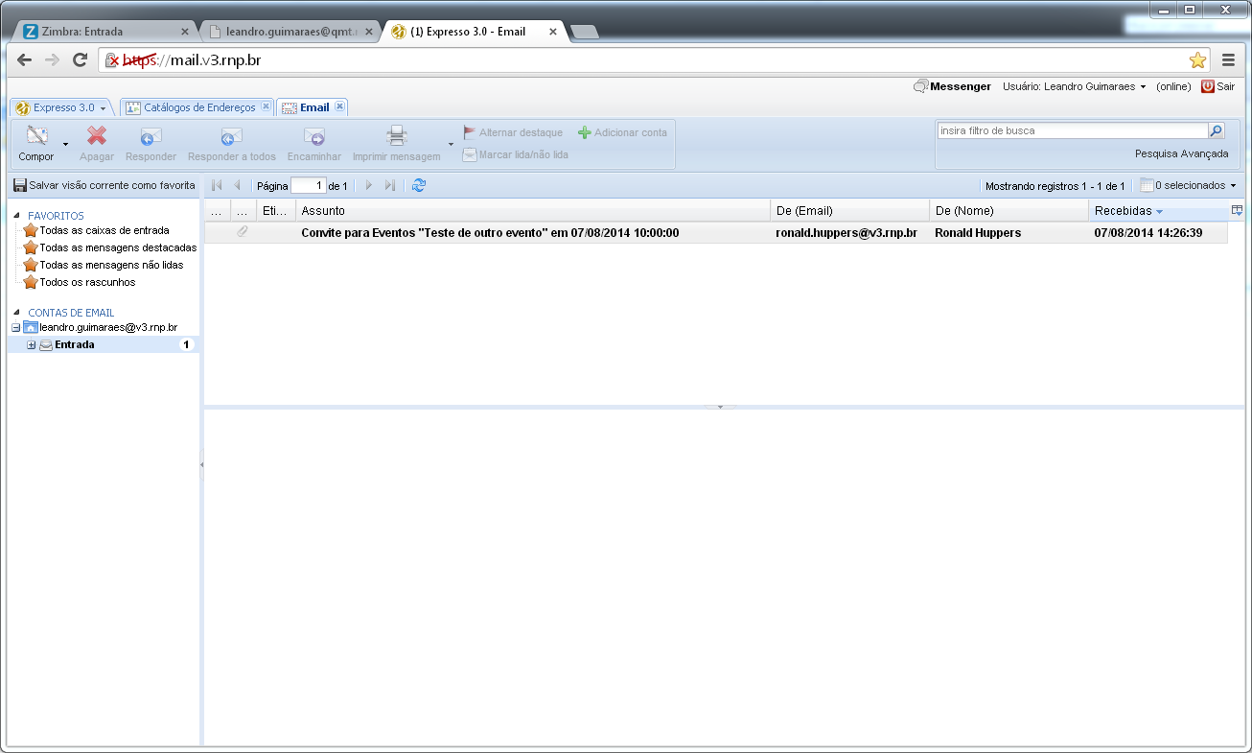
Soluções avaliadas durante a prova de conceito (POC)
Expresso V3
  Suite de comunicação e colaboração inteiramente desenvolvida em software livre, baseada no groupware Tine 2.0. Tem como objetivo fornecer uma ferramenta economicamente viável, com grande domínio e autossuficiência do conhecimento e difusão para corporações, dentro e fora do Brasil.

Slide 30
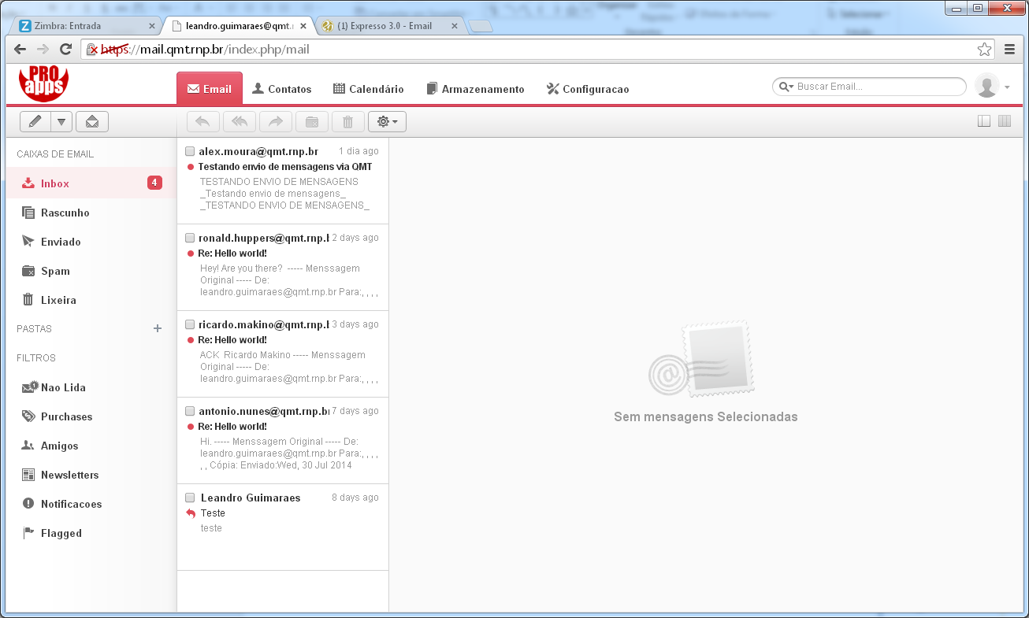
Soluções avaliadas durante a prova de conceito (POC)
ProApps QMT
  Solução de colaboração de correio eletrônico baseada em tecnologia aberta, com suporte à recursos que atendem as mais críticas e exigentes organizações em relação à performance, disponibilidade, confiabilidade, redundância e controle de SPAM, vírus e pragas.

Slide 31
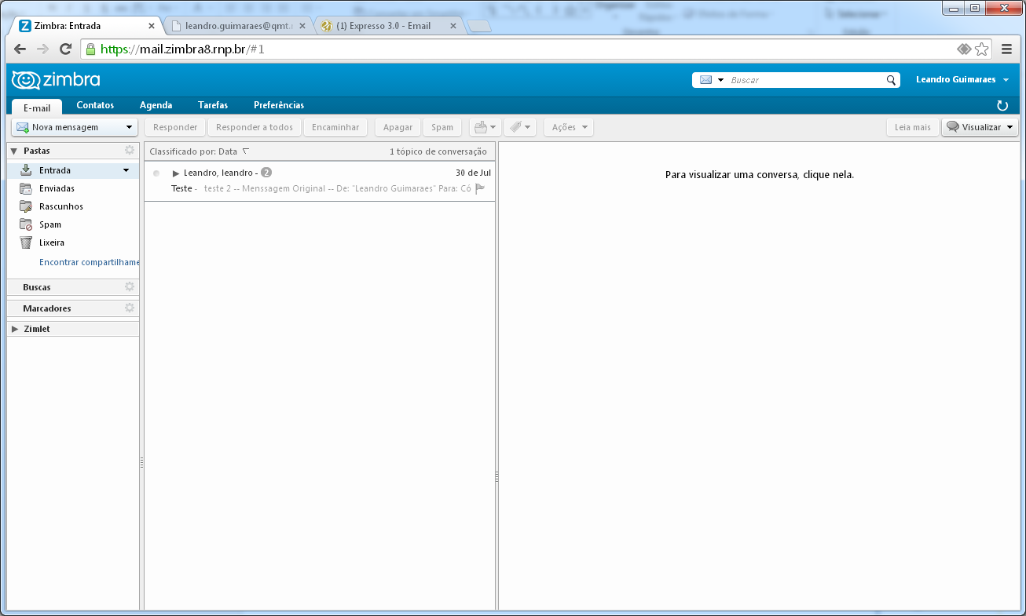
Soluções avaliadas durante a prova de conceito (POC)
Telligent Zimbra
  Solução de e-mail, calendário e colaboração que fornece ao usuário final uma experiência web rica em recursos que lhes permite uma navegação ótima em qualquer dispositivo ou plataforma.

Slide 32
Arquitetura das soluções de e-mail
Função | Expresso V3 | QMT | Zimbra (Open Source e Professional Editions)
Sistema Operacional | Linux (all) | Freebsd 10.0 | Linux (Red Hat, CentOS, Ubuntu e SUSE)
MTA | Postfix | Qmail | Postfix
MDA | Cyrus IMAP | Courier | Cyrus IMAP
Interface de Webmail | AJAX | AJAX | AJAX
Linguagem de programação da interface Web | PHP | PHP | Java
Base de dados | PostgreSql | MySQL | MySQL
Servidor Web | Apache Httpd | Apache Httpd/Lighttpd | Nginx
Servidor de Aplicação | N/A | N/A | Jetty
Servidor de Diretório | OpenLDAP | OpenLDAP | OpenLDAP
Anti-virus | N/A | ClamAV | ClamAV
Anti-spam | N/A | SpamAssassin | SpamAssassin e Amavisd-new
Ferramenta de busca de texto | N/A | Proprietário | Lucene
Ferramenta de filtros de e-mail | Cyrus Sieve | Dovecot/Pigeonhole sieve | James/Sieve

Slide 33
Resultado – requisitos mandatórios (POC)

Slide 34
Resultado – requisitos desejáveis (POC)

Slide 35
Resultado Geral (POC)

Slide 36
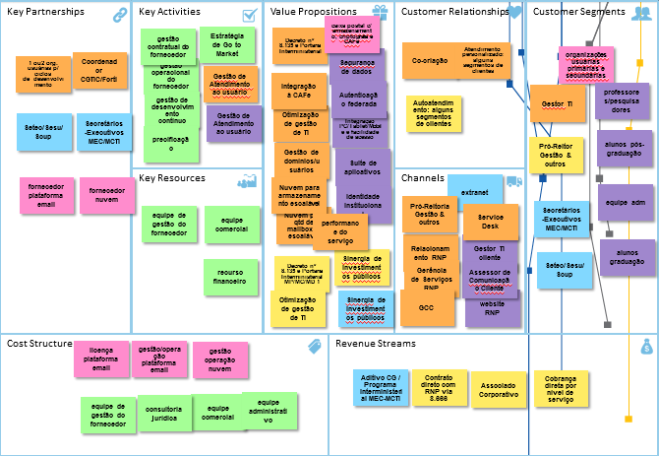
Modelos de negócio em análise

Slide 37
Modelos de negócio em análise
Sistema gerido, hospedado, operado e mantido pela RNP.
Sistema gerido e operado pela RNP, sendo hospedado e mantido por parceiro.
Sistema gerido pela RNP, sendo hospedado, operado e mantido por parceiro (broker).

Slide 38
Modelos de negócios em análise - sustentabilidade
Contratação direta da RNP via Lei nº 8.666.
Contratação direta da RNP via Projeto de Lei nº 7.168/2014 – novo Marco Regulatório das Organizações da Sociedade Civil.
Contrato de gestão com MCTI com recursos aditivados.
Outras formas em estudo.

Slide 39

Cronograma

Slide 40
Cronograma
Início do Projeto (POC)
(06/2014)
Realização da prova de conceito (POC) com soluções específicas, análise de mercado/parceiros, definição de relacionamento com as partes interessadas, definição da próxima etapa (piloto)*.
Início do projeto piloto
(proposta 1º Semestre/2015)
Piloto com um número reduzido de instituições para validação do modelo.
Entrada em produção
(proposta 2º Semestre/2015)
Entrada em produção gradual com a adesão de novas instituições.
* Realizado em conjunto com o CGTIC.

Slide 41

Equipe

Slide 42
Equipe
Coordenação | Antônio Carlos Fernandes Nunes
Apoio | Iara Machado
Gerente | Leandro Guimarães (apoio: Hélder Vitorino)
Modelagem serviço piloto | Leandro Guimarães (responsável) Ricardo Makino
Sistema e Infraestrutura | Emmanuel Sanches (responsável) Ricardo Makino Alex Moura;
Segurança | Liliana Velásquez Solha (responsável) Carla Ellaine Freitas Santos André Ricardo Landim Ronald Huppers
Modelo de negócio | Celso Capovilla (responsável) Vinícius Mannarino
Marketing e divulgação | Vinicius Mannarino
Sistemas | Marcello de Jesus Fernandes.

Slide 43

Considerações finais

Slide 44
Considerações finais
O trabalho está em andamento, não se tratando de uma conclusão fechada;
Avançar com a modelagem da sustentabilidade e escalabilidade;
Promover reuniões com players para avaliar a viabilidade da oferta do serviço a partir dos modelos de negócio considerados;
Promover reuniões com representantes dos clientes potenciais (CGTIC);
Gerar documentação de conclusão da primeira fase do projeto (POC).

Slide 45


Slide 46

Perguntas?

Slide 47
Antônio Carlos Fernandes Nunes
Rede Nacional de Ensino e Pesquisa (RNP)

